Slide 1
OKULA VE ÇEVREYE UYUM (ÖĞRENCİ OTURUMU)

Slide 2
Sevgili öğrenciler okula başlarken pek çok konuya ilişkin endişeler duyabilir yeni döneminize alışmakta zorluklar yaşayabilirsiniz.
Zaman ilerledikçe hayatınızda bir çok değişiklikler yaşayacaksınız. Yetişkinliğe adım atarken yaşadığınız değişimlerin yanında sosyal ve akademik değişimlerle de karşı karşıya kalacaksınız.
Bu süreç sizin için zorlu gibi görünse de sürecin sonunda kolaylıkla atlattığınızı göreceksiniz.

Slide 3
Şimdi gözlerinizi kapatın ve düşünün birkaç yıl içinde sizde ve çevrenizde nasıl değişimler oldu? Peki hayatımızda yaşanan bu değişimlere nasıl uyum sağlayabiliriz?

Slide 4
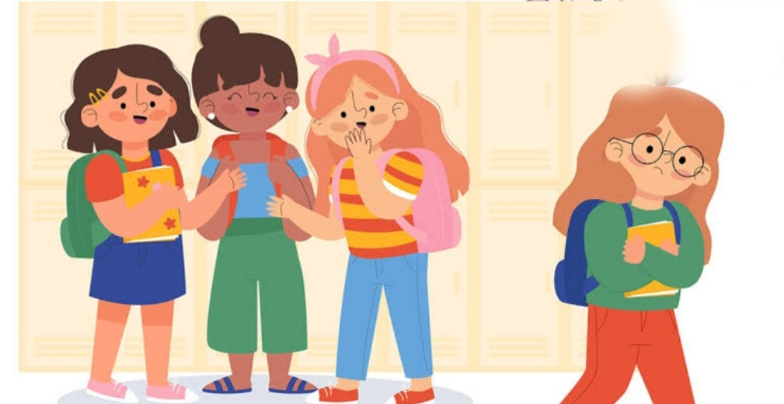
Uyumu kolaylaştıran sosyal becerilerin başında arkadaşlık kurma, stresle ve zorbalık davranışlarıyla baş etme gibi beceriler gelmektedir.

Slide 5
Sevgili öğrenciler arkadaşlık ilişkileri teknolojinin hayatımızda yer edinmesi ve sosyal ortamlardan uzaklaşma nedeniyle dijitalleşti. Kendimizi klavyelerle ifade ettik emojilerle duygularımızı aktardık! Klavyesiz ve emojisiz iletişim kurmak arkadaşlık edinmek nasıl? Hangi iletişi yolu daha kolay? Farklılıkları neler?

Slide 6
Sevgili öğrenciler kendinizi tanımaya çalıştığınızda, hobilerinizi keşfedip doğru iletişimle arkadaş edinebildiğinizde, yaşadığınız stresle nasıl baş edebileceğinizi öğrendiğinizde ve geleceğe umutla baktığınızda her türlü değişime uyum sağlayabileceksiniz. Ancak bu becerilerin etkili ders çalışma, zamanı yönetme, hedef belirleme gibi akademik becerilerle de desteklenmesi gerekmektedir.

Slide 7
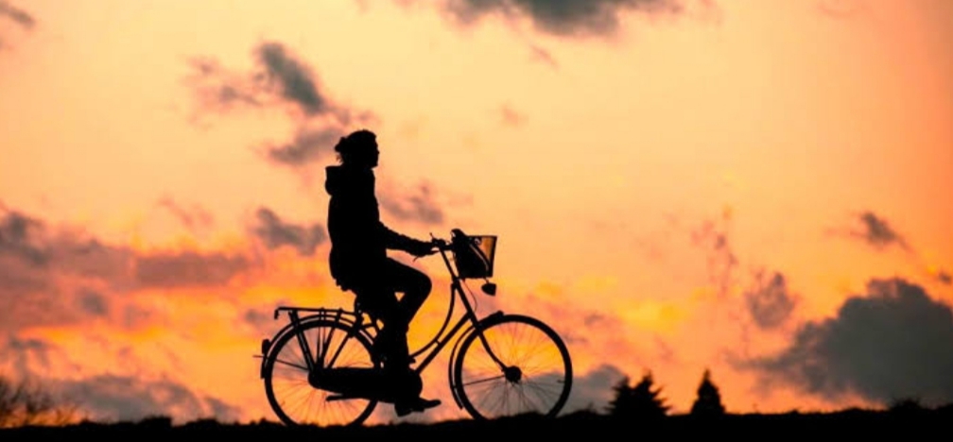
Unutmamanız gereken en önemli şey yaşadığınız zorlu olayların hepsi geçici!
Düşünün çok küçükken bisiklet sürmeyi öğreniyorsunuz düştünüz yaralandınız ve canınız çok yandı… bazen izi kalsa da acısı hemen geçer… peki bisiklet sürmenin verdiği keyif?
Benzer bir hikayesi olan var mı?

Slide 8
Sevgili öğrenciler okul ortamında olmak nasıl bir duygu? Okulda olmanın hangi yönlerini unutmuşsunuz?

Slide 9
Sabah erken kalkıp kahvaltı yapmak, hazırlanıp zamanında okula yetişmek, törenlerde ve kantinde sıraya girmek ve okul kurallarına uymak bunlar en başta uyum sağlamamız gereken konulardan!

Slide 10
Toplum düzeninin ve kişilerin hak ve özgürlüklerinin korunması için her ortamda kurallar vardır. Bu kurallara uymak bireylerin özgürlüğünü elinden almaz tam aksine bireyleri yaşanabilecek haksızlık ve zorbalıktan korur. Kurallar huzurlu bir yaşam için önemlidir!

Slide 11
Peki sizler hangi kuralları uygulamayı unutmuşsunuz?
Çevrenizde kurallara uyulmadığı için yaşanan olumsuz bir örnek var mı?

Slide 12
Okul kuralları arkadaş ilişkileri ve öğretmenlerle ilişkiler bu sürece uyumunuz için çok önemli!
Peki bu konuda nasıl bir yol izlemelisiniz?
Çevrenizi gözlemleyin
Kendinizi bu ortamda değerlendirin
Her olay ve durum için hislerinizin neler olduğunu düşünün

Slide 13
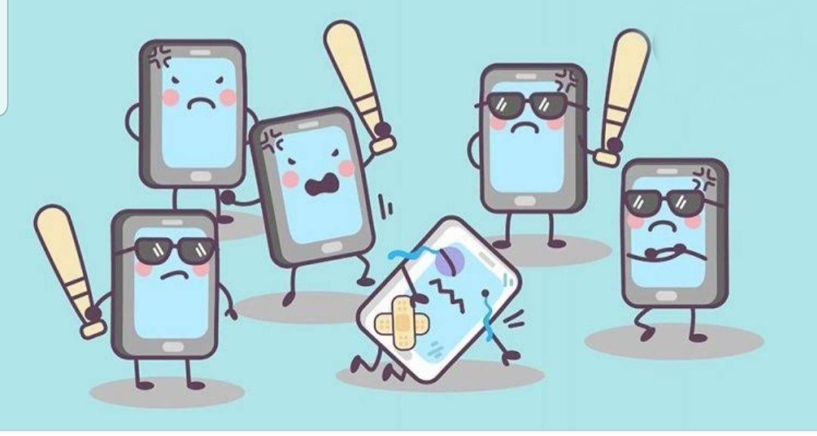
Arkadaşlarınızla incitici ve aşağılayıcı tavırlar sergilemeden birbirinizi yargılamadan keyifli vakitler geçirin!
Arkadaş ortamında istemediğiniz bir davranışla karşılaşırsanız hayır deyin!

Slide 14
Uzun vadeli ve kısa vadeli hedefler belirleyin. (meslek, kariyer gibi hedeflerin yanında ileride gezmek istediğiniz veya yapmak istediğiniz aktiviteleri de dahil ediniz)
Sizi olumsuz etkileyen konuşmalar ve yazılardan uzak durmaya çalışın!

Slide 15
Başarısız olma gibi olumsuz duygulardan uzaklaşmaya çalışın kendinize güvenin!
Hayatta herkes hatalar yapabilir ve olumsuz şeyler yaşayabilir. Önemli olan bunun farkında olup çözüm yolları aramaktır. Kendinizi ve duygularınızı fark edin çözüme kolaylıkla ulaşacaksınız!

Slide 16
Kendinize herşey için zaman tanıyın! (başarılı olmak ,doğru arkadaş edinmek , olumsuz duygulardan kurtulmak gibi herşey için)
Sosyal medyadan oldukça uzak durmaya çalışın. Sosyal medyanın yanıltıcı bir yanının da olduğunu unutmayın! (özendiğiniz hayatlar göründüğü gibi değil okuduğunuz bir yazıysa sadece yalandan ibaret olabilir)

Slide 17
Teknoloji kullanımını saatli yapmaya çalışın.
Gününüzü siz planlayın! Kendi sorumluluklarınızı üstlenin bu sayede özgün ve verimli olursunuz!

Slide 18
Aileleriniz ve öğretmenleriniz sizi seviyor ve sizin geleceğiniz için endişeleniyorlar bazen sizi anlamadıklarını düşünebilir, üzülebilirsiniz bu duygunun da geçici olduğunu unutmayın!
Yaşamımızda, kontrol edebildiğimiz durumlar olduğu gibi bizim dışımızda gerçekleşen olaylar olduğunu kabul edin.

Slide 19
Kendinize olumlu telkinlerde bulunun Zamanla herşey düzelecek, herşey düzelecek, her şey daha güzel olacak, bununla baş etme gücüne sahibim.’vb.
Kötü senaryolar yada ihtimaller üzerine düşünmeyin.
İstemediğiniz, sizi zorlayan bir durum ve ya duyguyla karşılaştığınızda güvendiğiniz birinden yardım isteyin. ( rehberlik servisine başvurabilir okulunuzda bulunmuyorsa Rehberlik Araştırma Merkezine başvurabilirsiniz.)

Slide 20
ÖNÜNE ÇIKANA ‘ENGEL’ DERSEN; TAKILIP DÜŞERSİN; ‘BASAMAK’ DERSEN, BİR BASAMAK YÜKSELİRSİN.

Slide 21
SAĞLICAKLA KALIN

